Slide 1


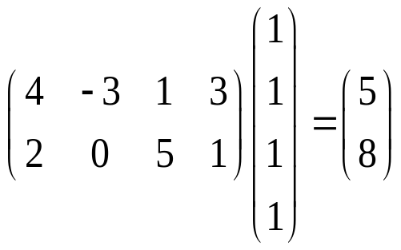
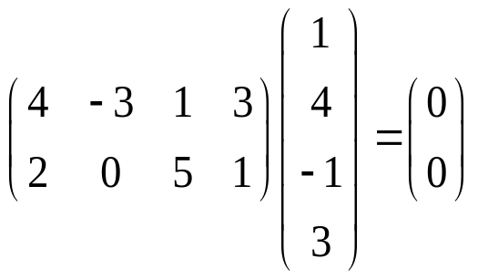








知识新解
6.2 线性变换
例如：方程
和
是一个线性空间到另一个线性空间的映射
线性空间到自身的一个映射，称为变换
图1 通过矩阵乘法变换向量

Slide 2








6.2 线性变换
线性变换定义
设 是数域 上的线性空间，若有对应关系 ，使得对 中任意向量 ，都有确定的 与之相对应，则称 为 上的一个变换。 称为像， 称为原像
若 满足：
（1）
（2）
则称 为线性变换

Slide 3

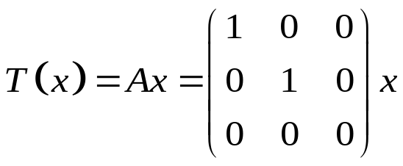



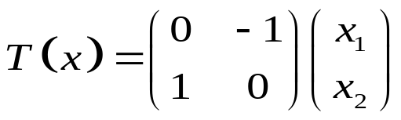





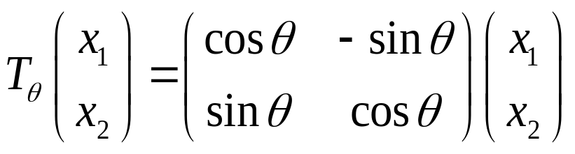




[例1] 投影变换
[例2] 旋转变换：
一般地，逆时针旋转 角的旋转变换为:

Slide 4
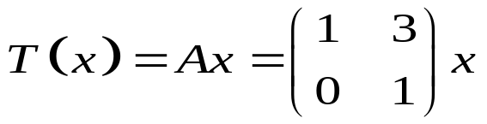




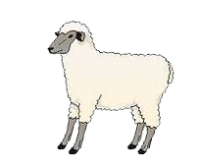
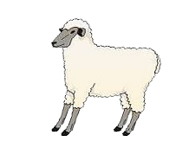
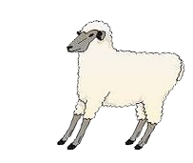
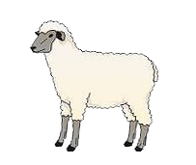
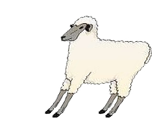
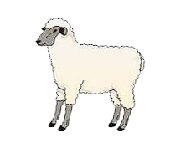
[例3] 剪切变换：

Slide 5





[例4] 尺度变换：给定标量 ，定义：
当 时，是压缩变换； 时，是拉伸变换
图5：拉伸变换

Slide 6

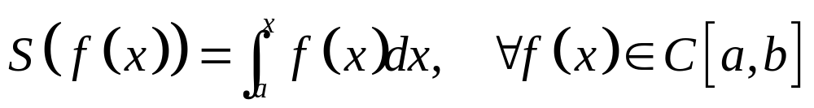

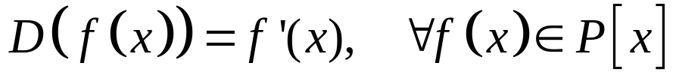
[例5] 线性空间 上定义变换S如下：
由微积分知识可知S满足加法与数乘性质，是 上的线性变换
[例6] 线性空间 上定义变换D 如下：
积分变换和微分变化均为线性变换。

Slide 7












例7 线性空间 中的恒等变换（或称单位变换）
： 是线性变换．
证明
设
则有
所以恒等变换 是线性变换．
例8 线性空间 中的零变换 ： 是线性变换．
证明
设
则有
所以零变换是线性变换．

Slide 8
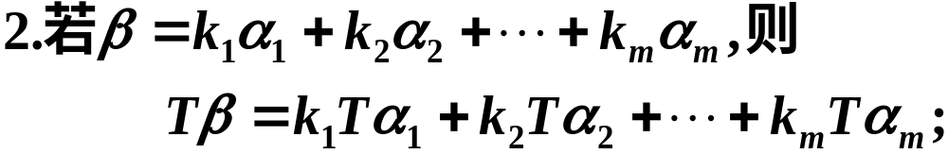
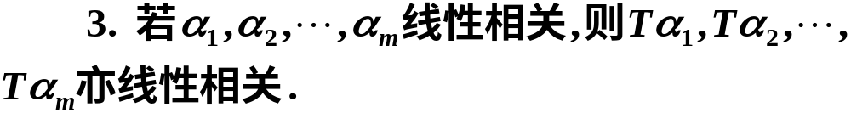
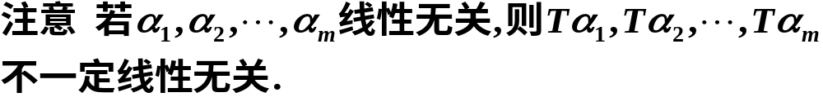
线性变换的性质

Slide 9
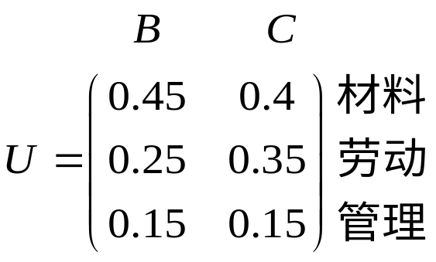


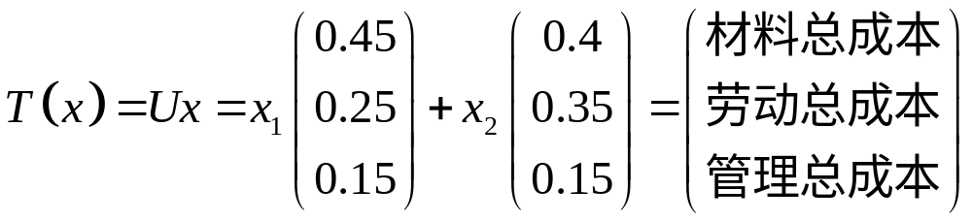
[例9] 某公司生产两种产品B和C，“单位成本”矩阵U，其各列描述“每美元产出成本”
设
为“产出”向量，对应产品B和美元及产出C和美元。定义
映射T将一列产出数量（以美元计算）变换为一列总成本。
这个映射是线性的

Slide 10






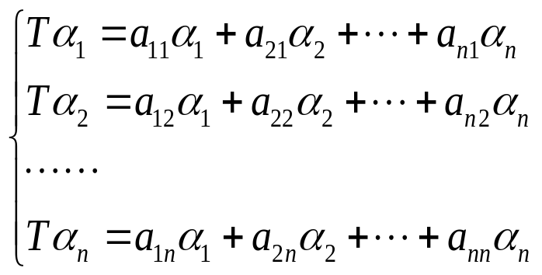
6.2 线性变换
线性变换矩阵表示
设 是线性空间 的一组基， 是 中
任意向量，则存在唯一线性变换 ，使得
因此，可求 在基 下坐标：

Slide 11
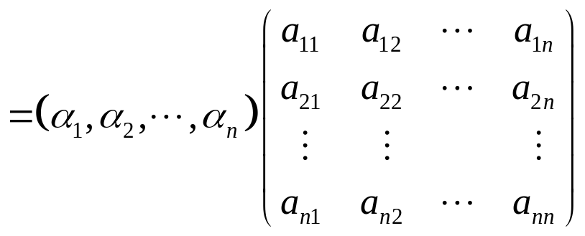



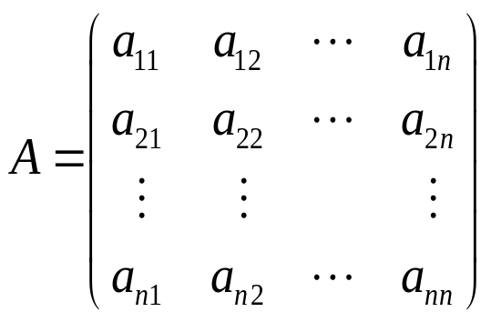






6.2 线性变换
即：
为 在基 下坐标
称 为线性变换 在基 下矩阵
定理 若 在基 下的坐标为 ，且 在基 下的矩阵为 ，则 在基 下的坐标为

Slide 12



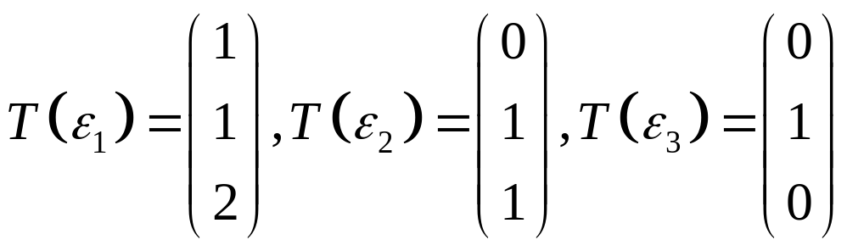


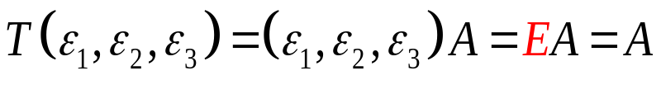
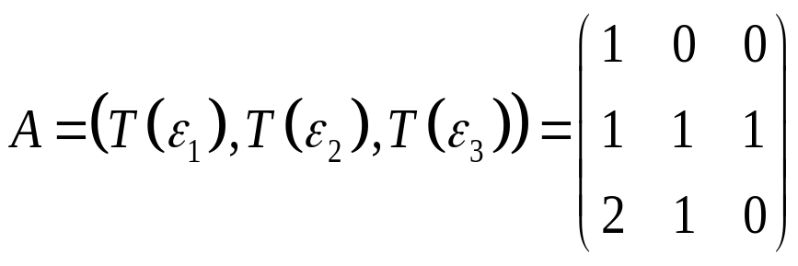
6.2 线性变换
例1 设 上线性变换 在自然基 下的像为
求 在自然基下矩阵
解：由定义，
所以，

Slide 13
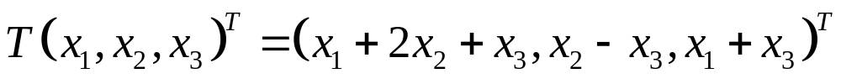
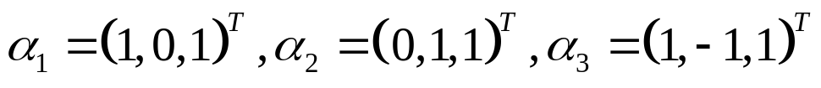
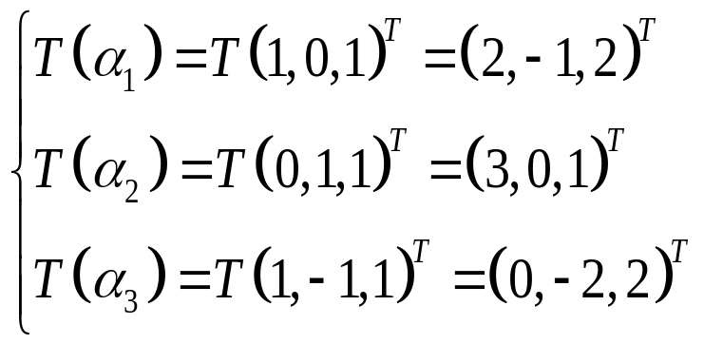
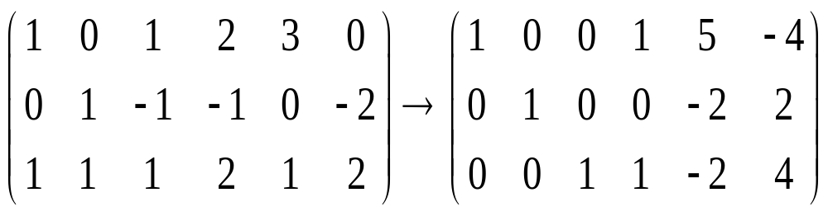
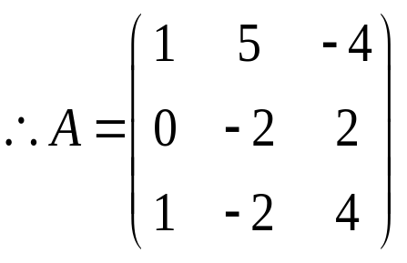

6.2 线性变换
例2 设 上线性变换 为：
求 在基 下矩阵
解：由已知，有
由

Slide 14
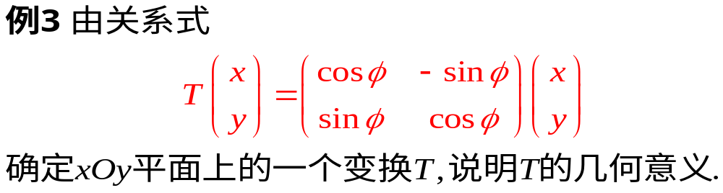
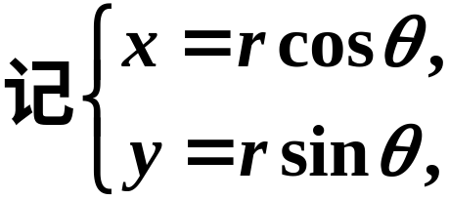


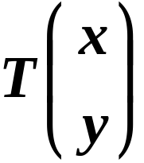
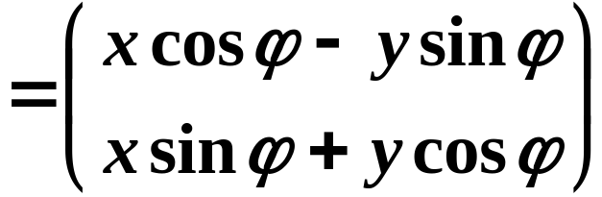
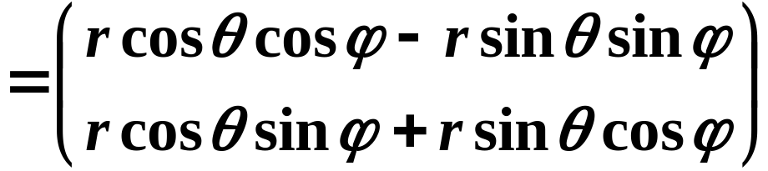
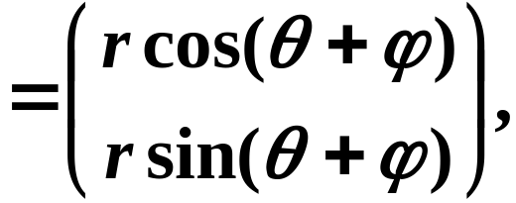

Slide 15
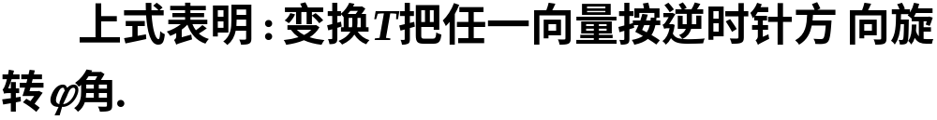








Slide 16








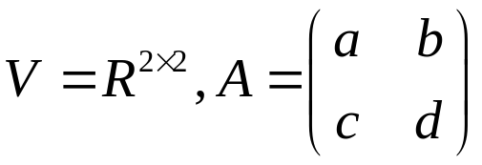




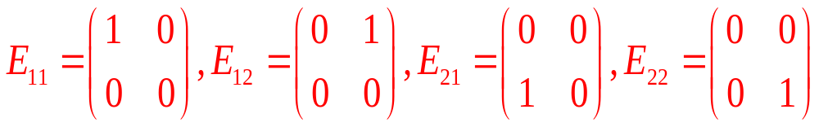
例4 在线性空间 上定义线性变换
（1）求 在基 下的矩阵
（2）求 在基 下的矩阵
（3）求矩阵 ，使得
例5 设 ，定义
（1）证明 ： 是 上的线性变换；
（2）证明 ：
（3）求 在基
下的矩阵。

Slide 17
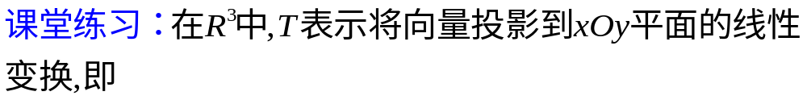

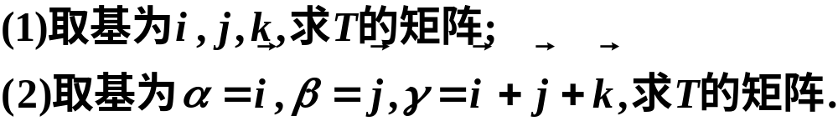
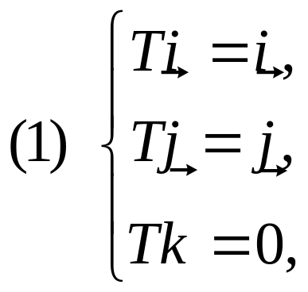
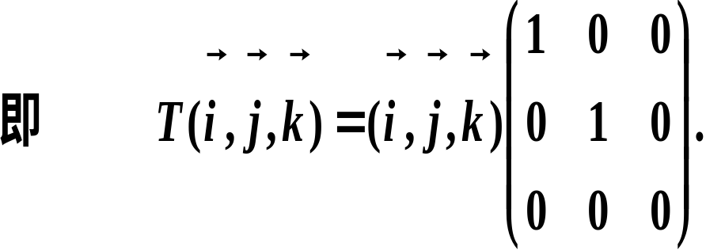
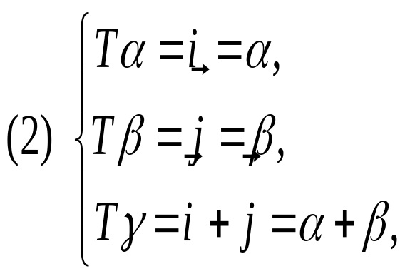
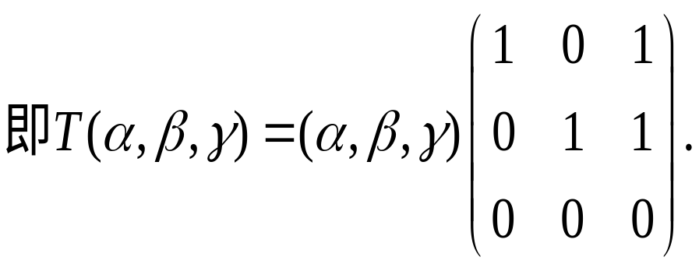
同一个线性变换在不同的基下一般有不同的矩阵．

Slide 18






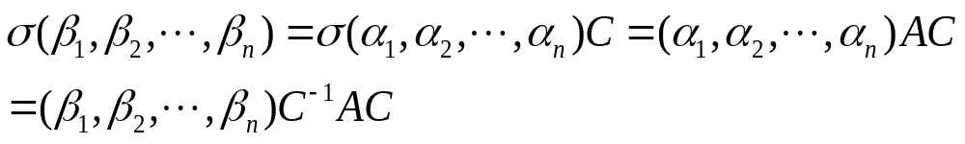
6.2 线性变换
线性变换在不同基下的矩阵
设基 到基 的过渡矩阵为 ，线性变换
在这两组基下矩阵分别为 ，则
相似关系
分析： （1）
（2）
（3）
（4）
比较（2）和（4）式即证

Slide 19
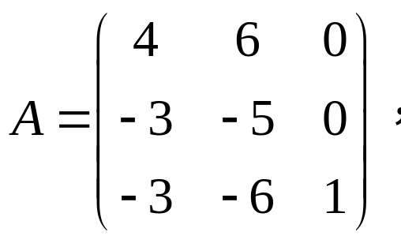

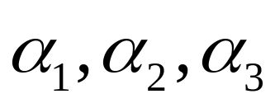

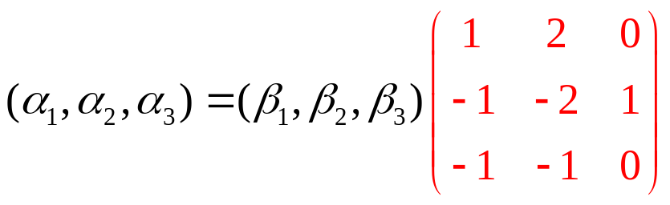
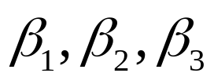



例6 线性变换 在基 下的矩阵为
（1）证明：
也是 的一组基；
（2）求线性变换 在基 下的矩阵
基 到基 下的过渡矩阵为
从而

Slide 20





对于函数的线性运算构成3维线性空间，在 中取
一个基
求微分运算 在这个基下的矩阵．

Slide 21




平面图形的变换---齐次坐标
平面图形的旋转和放缩都很容易用矩阵乘法实现, 但是图形的平移并不是线性运算, 不能直接用矩阵乘法表示. 现在要求建立一种方法使平移、旋转、放缩能统一用矩阵乘法来实现.
定义1. 中每个点 可以对应于 中的
它们位于上方1单位的平面上，则称 有
齐次坐标
【注】 点的齐次坐标不能相加，也不能乘以数，但可以乘以三阶矩阵来变换。

Slide 22



1.平移变换为
其齐次坐标为
矩阵形式为

Slide 23

2.旋转变换(绕原点逆时针旋转θ角度)
齐次坐标为
矩阵形式为

Slide 24



3.放缩变换
(沿x轴方向放大s倍, 沿y轴方向放大t倍)为
齐次坐标为
矩阵形式为

Slide 25
在Matlab命令窗口输入以下命令
>> t=[1,3,5,11,13,15]*pi/8;
>> x=sin(t);y=cos(t);
>> disp('[x y]=');disp([x' y']);
[x y]=
0.4825 0.8238
0.8238 0.4825
0.8238 - 0.4825

Slide 26
0.8238 - 0.4825
-0.8238 0.4825
- 0.4825 0.8238
>>figure(1);
>> fill(x,y,'r');
>> grid on;
>> axis([-2.4,2.4,-2,2])
>> figure(2);
>> x=1.5*sin(t);
>> y=1.5*cos(t);

Slide 27
>> fill(x,y,'y')
>> grid on;
>> figure(3);
>> x=1.5*sin(t-pi);
>> y=1.5*cos(t-pi);
>> fill(x,y,'b')
>> grid on;
>> figure(4);
>> x=1.5*sin(t-pi);
>> y=1.5*cos(t-pi);
>> fill(x+0.8,y-1,'b')
>> grid on;

Slide 28

图形如下：
figurer1

Slide 29

放大1.5倍
figure2

Slide 30

再旋转180度
figure3

Slide 31

向右平移0.8，向下平移1
figure4

